Slide 1
Appathon Project
Internet & applications

Slide 2
Περιγραφη εργασιασ
Στατιστικά δεδομένα σχετικά με τις τηλεπικοινωνίες και τον καιρό.
Για την πόλη της Θεσσαλονίκης.
Ζωντανά, αλλά και τους μήνες Αύγουστο και Νοέμβριο του 2019.
Απεικόνιση αποτελεσμάτων σε γραφήματα και στο χάρτη.

Slide 3
Δεδομενα απο και προσ το χρηστη
Inputs
Outputs
Ημερομηνία
Ώρα
Τύπος Δεδομένων (Calls, SMS, Data)
Γραφική απεικόνιση των δημοφιλέστερων ωρών, για κάθε τύπο δεδομένων
Καιρός
Τοποθεσία δημοφιλέστερου αποτελέσματος στο χάρτη
Ζωντανά στατιστικά ανά λεπτό

Slide 4
Τεχνολογιεσ - εργαλεια που χρησιμοποιηθηκαν
Τεχνολογίες
Εργαλεία
Node-Red
(Node-Red Dashboard)
Βιβλιοθήκες για γραφικά
(Chart.js)
Web Service 12
(getWeatherDisc)
Database1: exams
(table1 και table2)
Data streams
(MQTT broker)

Slide 5
Οδηγιεσ εγκαταστασησ – εκτελεσησ του κωδικα (1)
Εγκατάσταση κατάλληλης version του Node.js. δες εδώ
Η εγκατάσταση του Node-Red μπορεί να γίνει είτε με το npm command, είτε με άλλους τρόπους. δες εδώ
Αφού εγκατασταθεί το Node-Red, μπορείτε να το τρέξετε από ένα τερματικό με την εντολή node-red.
Με ανοιχτό το τερματικό υπάρχει πρόσβαση στον Node-Red Editor (http://localhost:1880), καθώς και στο project του Dashboard (http://localhost:1880/ui).
Για να δείτε και να επεξεργαστείτε την Εργασία θα πρέπει να κάνετε import το αρχείο με τα flows (flows.json), που υπάρχει ανεβασμένο στο github.

Slide 6
Οδηγιεσ εγκαταστασησ – εκτελεσησ του κωδικα (2)
Προκειμένου να μπορέσετε να δείτε ολοκληρωμένα την Εργασία, απαιτείται η εγκατάσταση ορισμένων ειδικών τύπων Nodes, η οποία μπορεί να γίνει, είτε μέσω της παλέτας στον Node-Red Editor, είτε απευθείας από το τερματικό μέσω των εντολών που υπάρχουν στα αντίστοιχα links:
node-red-dashboard link
node-red-contrib-web-worldmap link
node-red-node-mysql link
node-red-contrib-moment link

Slide 7
Thes-statistics
Παρουσιαση εργασιασ

Slide 8
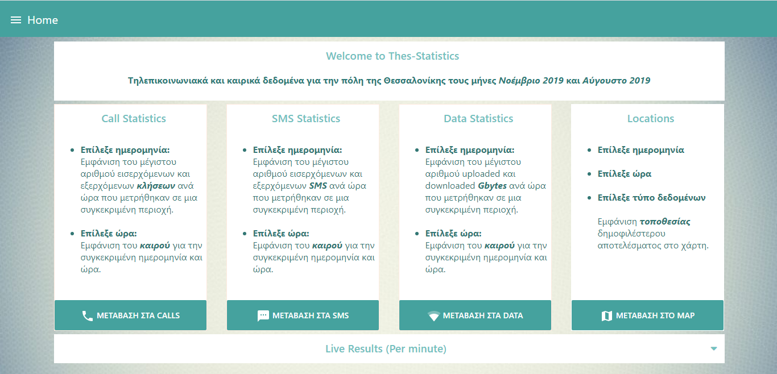
Home Page
Γενικές πληροφορίες για την εφαρμογή
Live Στατιστικά
Κουμπιά μετάβασης στις αντίστοιχες καρτέλες

Slide 9
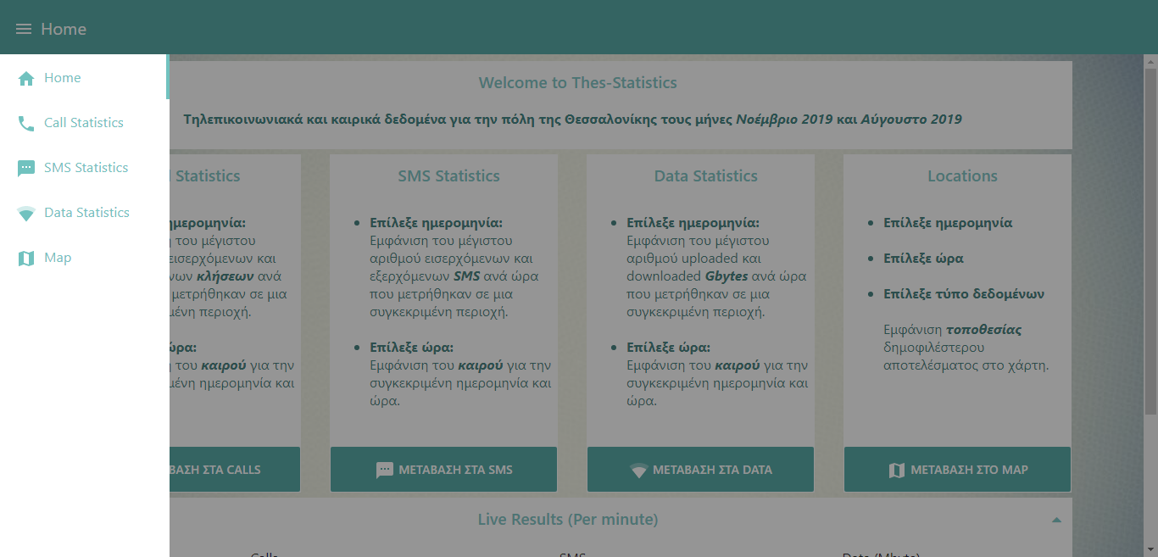
Navigation bar
Εύκολη και γρήγορη μετάβαση στις αντίστοιχες καρτέλες

Slide 10
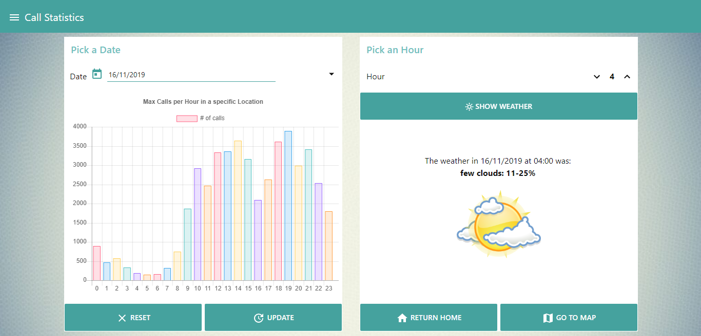
Call – sms - data statistics
Γραφική απεικόνιση των μέγιστων κλήσεων ή μηνυμάτων ή δεδομένων (ανάλογα με την καρτέλα επιλογής), που καταγράφηκαν σε μια συγκεκριμένη τοποθεσία ανά ώρα.
Ο καιρός που επικρατούσε την συγκεκριμένη ημέρα και ώρα, που επιλέγονται από τον χρήστη.

Slide 11
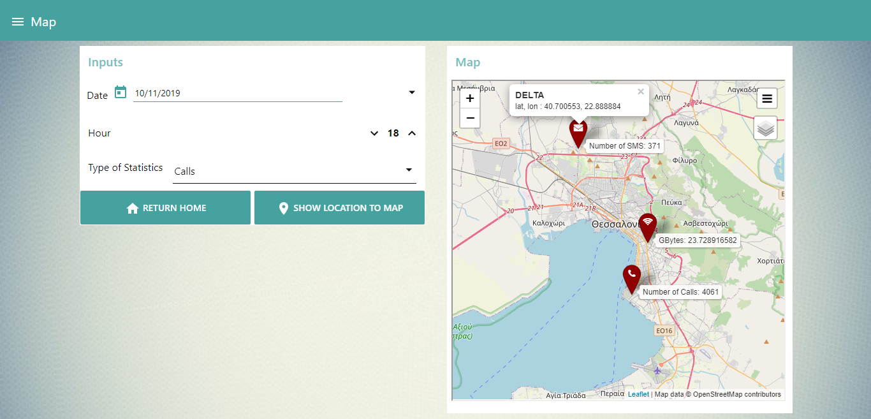
Map
Επιλογή ημερομηνίας, ώρα και τύπου στατιστικών από τον χρήστη.
Εμφάνιση τοποθεσίας δημοφιλέστερου (μέγιστου) αποτελέσματος στο χάρτη.

Slide 12
Παραδειγματα χρησησ

Slide 13
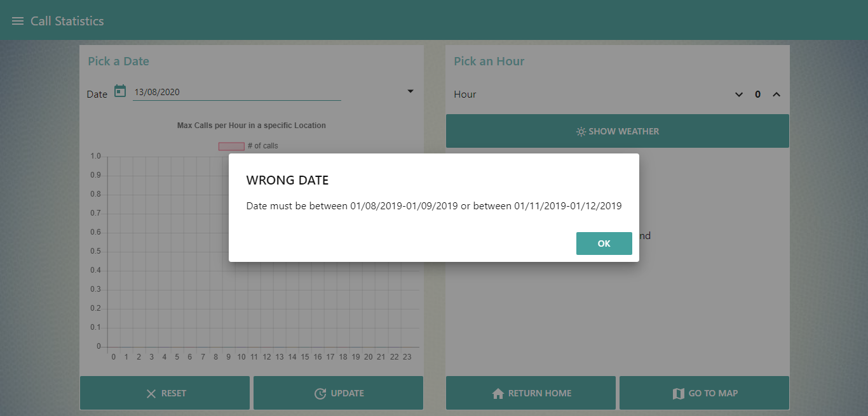
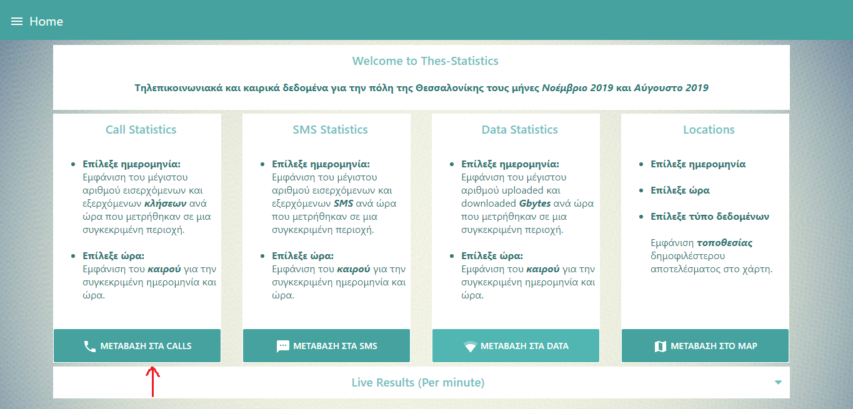
Παραδειγμα 1
Μετάβαση στις κλήσεις
Επιλογή λάθος ημερομηνίας (13/08/2020)

Slide 14
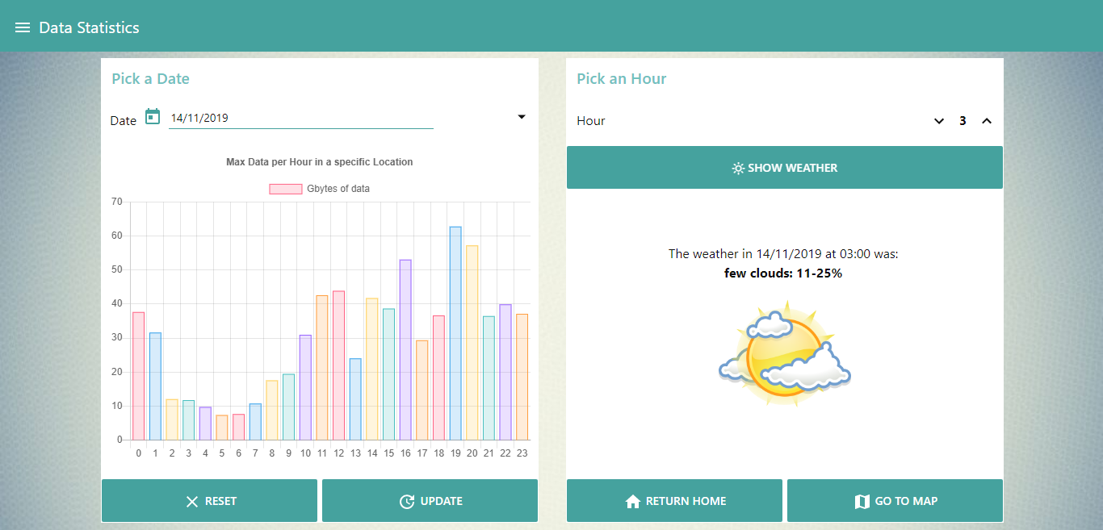
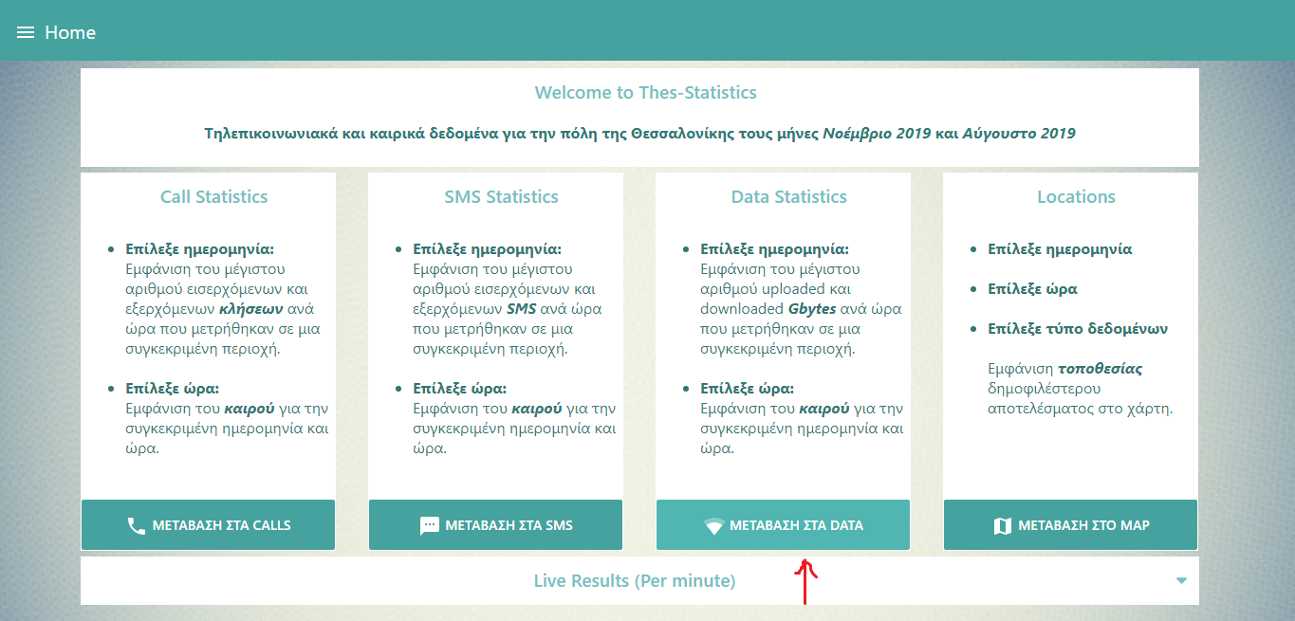
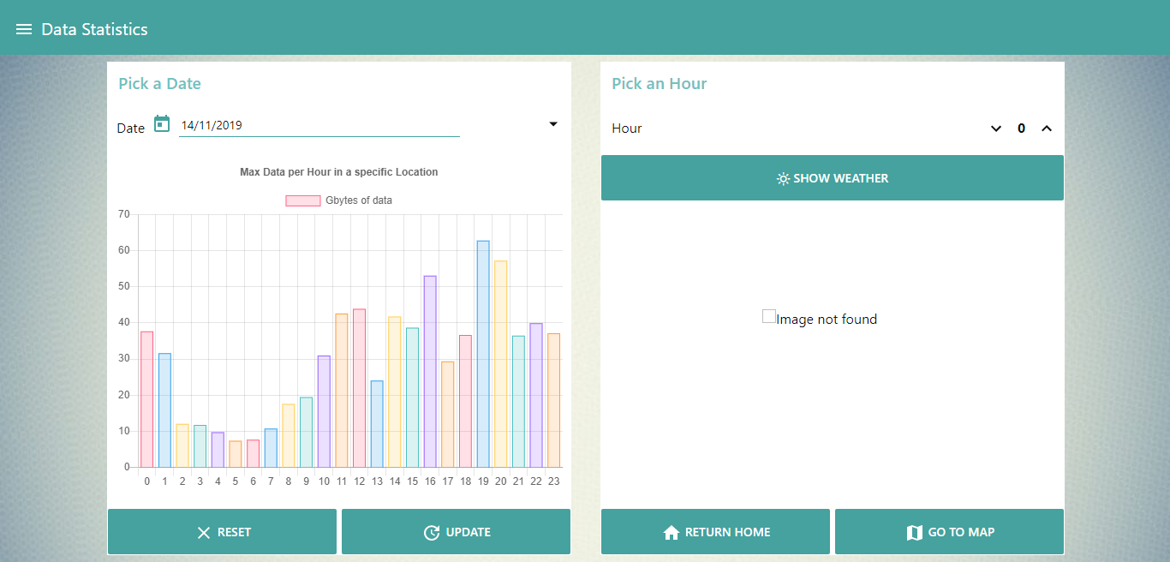
Παραδειγμα 2
Μετάβαση στα Data
Επιλογή σωστής ημερομηνίας (14/11/2019)
Επιλογή ώρας (3) και κλικ στο SHOW WEATHER

Slide 15
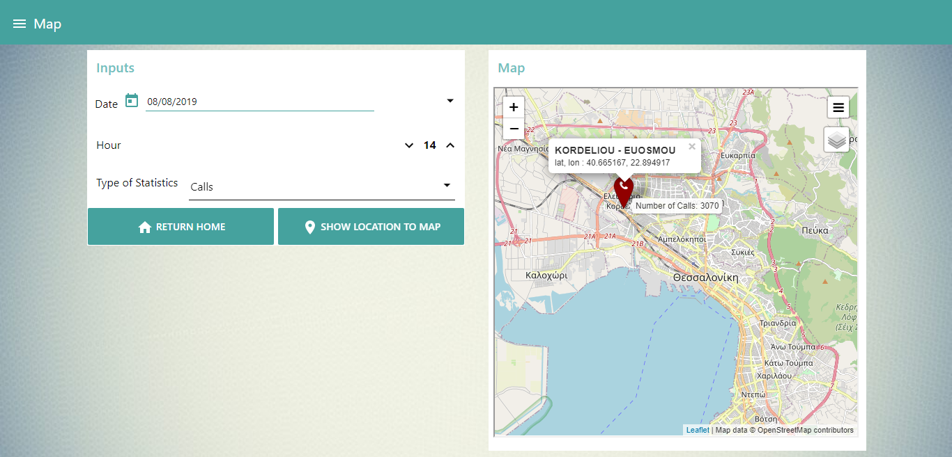
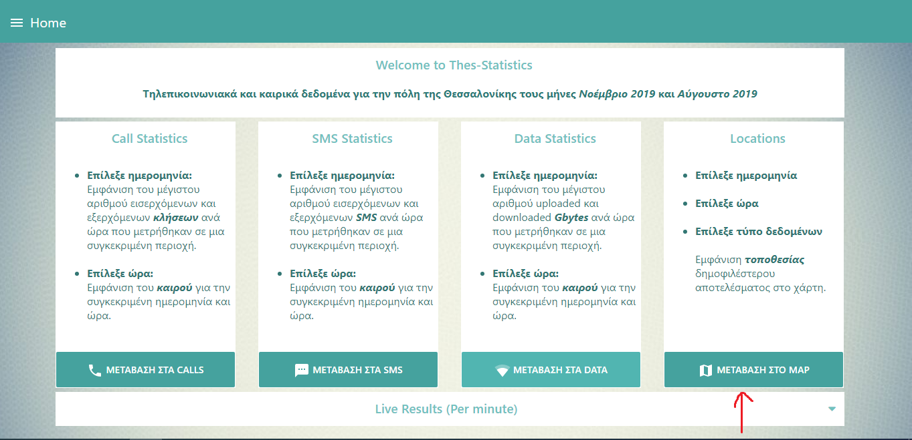
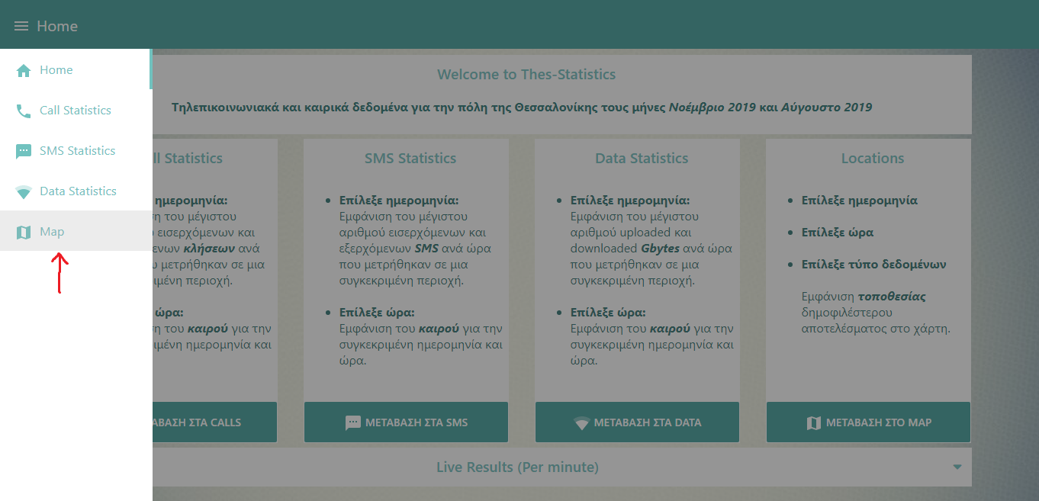
Παραδειγμα 3
Μετάβαση στο Map είτε από το home page
Είτε από το Navigation Bar (Ισχύει για όλες τις καρτέλες)
Επιλογή ημερομηνίας (08/08/2019), ώρας (14) και τύπου δεδομένων (Calls) και κλικ στο SHOW LOCATION TO MAP

Slide 16
σασ Ευχαριστω πολυ
Μπετζελοσ χρηστοσ (αμ: 031 16 067)

